Slide 1
mineração.

Slide 2
Portugal: crise; século: XVIII
a) União Ibérica: Restauração Portuguesa.
b) Império Português: manutenção.
c) Produtos das colônias: concorrência.
Exemplos: açúcar, especiarias e escravos.
d) Inglaterra: potência; marítima, econômica...
e) Acordos: empréstimos, financiamentos.
Tratado de Methuen ou Panos e Vinhos.
f) Reis: João V e José I.

Slide 3
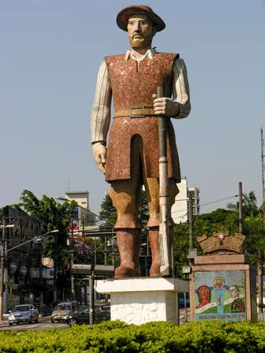

Slide 4
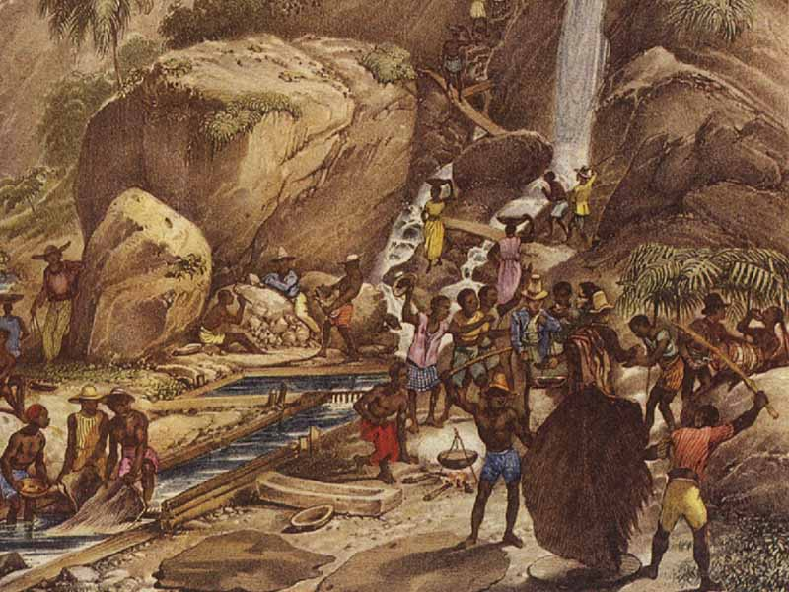

Slide 5
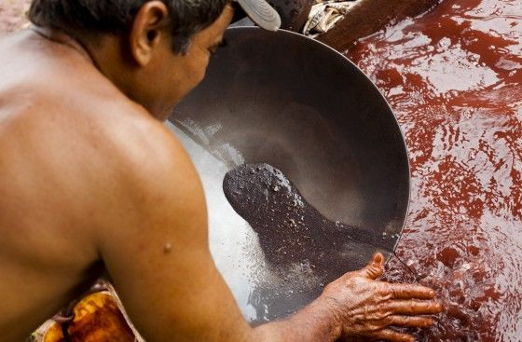

Slide 6
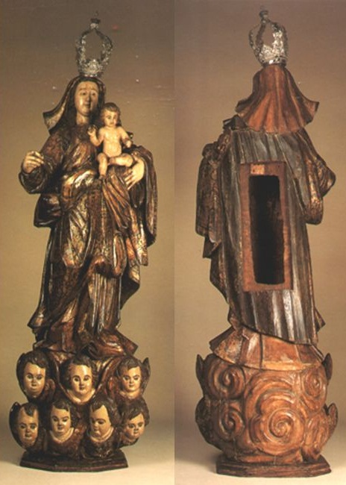

Slide 7
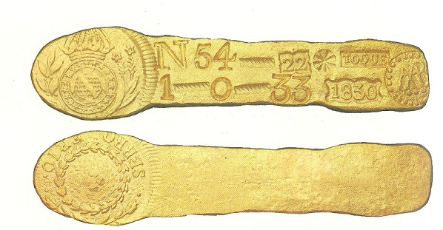

Slide 8
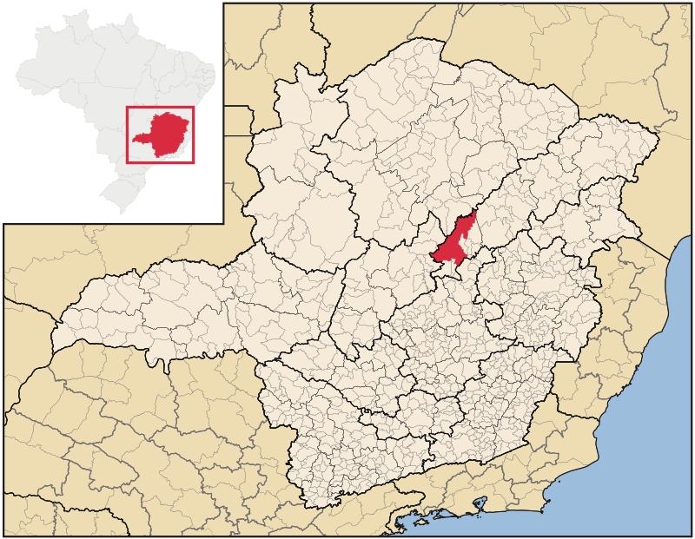
Diamantes.

Slide 9
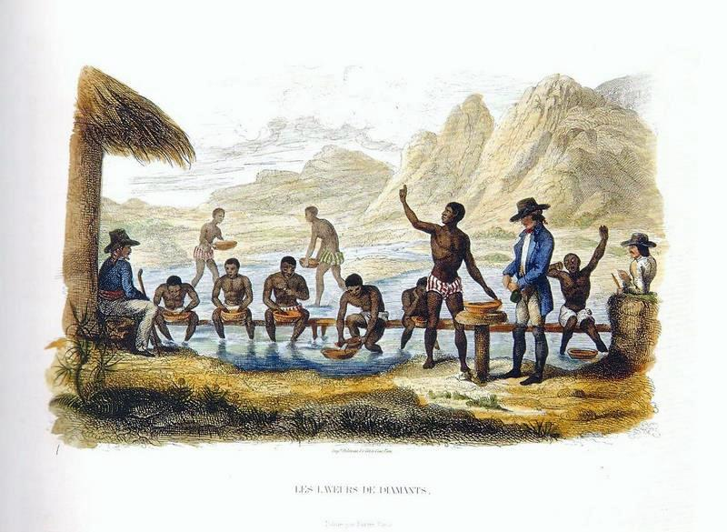

Slide 10
Marquês de Pombal.
Reformas Pombalinas:
a) Fim das Capitanias Hereditárias.
b) 1763; Capital: Salvador - Rio de Janeiro.
c) Tratado de Madri
Expulsão dos jesuítas = Guerras Guariníticas.
e) Educação.
f) Reconstrução de Portugal.

Slide 11
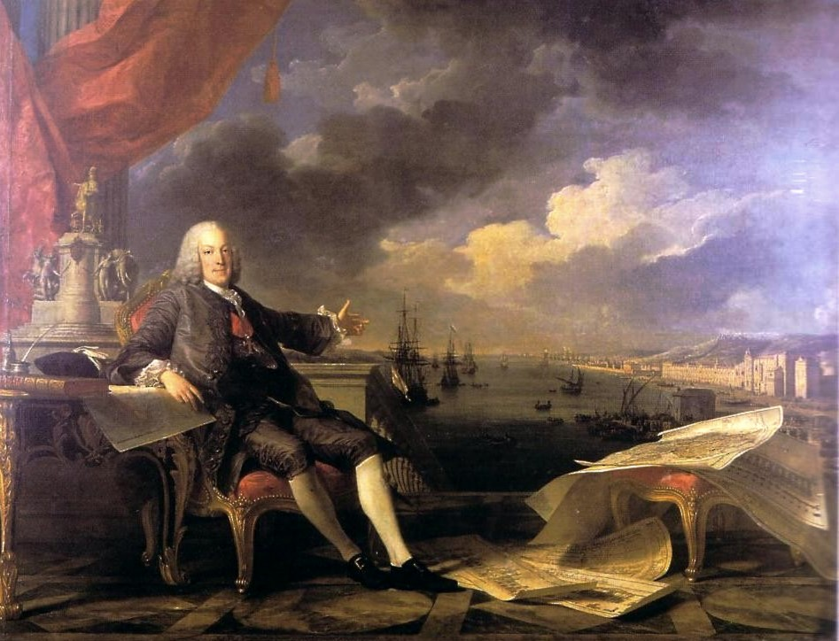

Slide 12
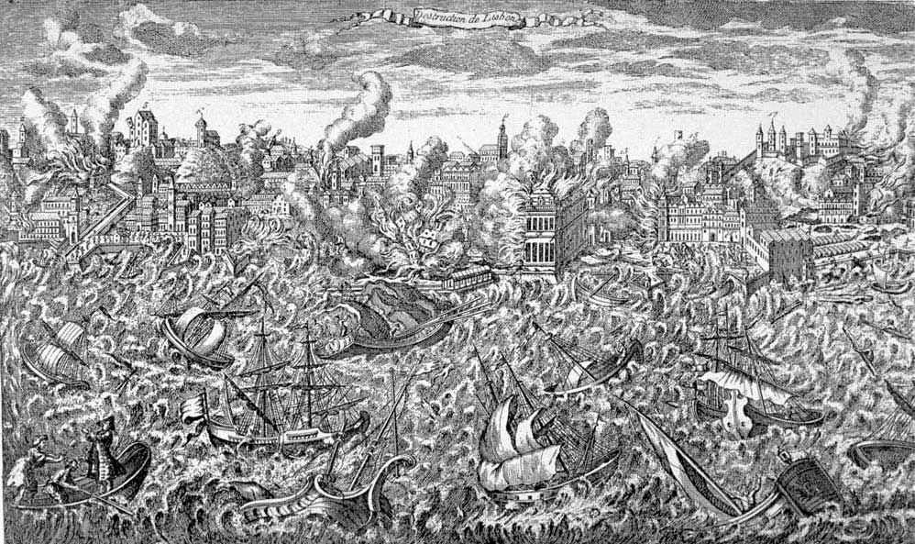

Slide 13
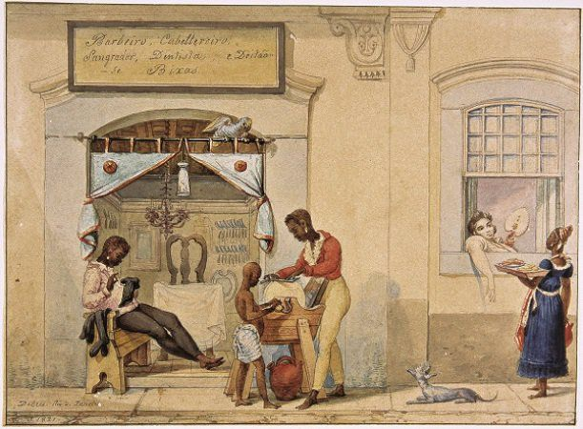

Slide 14
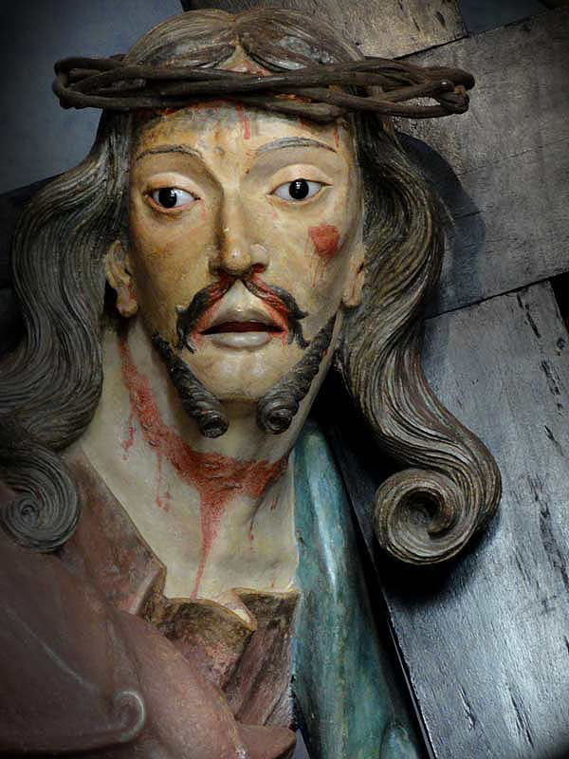
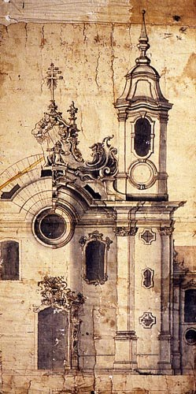
Cultura.

Slide 15
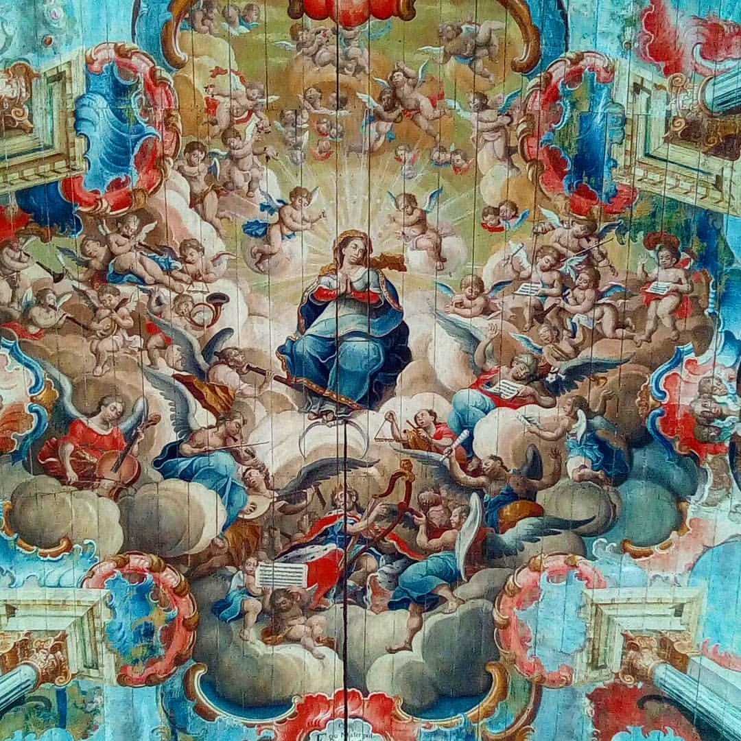

Slide 16
